Slide 1

Jornada sobre novedades y aplicación del reglamento de control de la pesca
Principales novedades en relación con el marco normativo de infracciones y sanciones
Inés Leiva Fidalgo
Madrid, 25 de abril de 2024

Slide 2


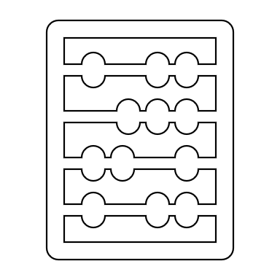
Reglamento
Título VIII. Garantías del cumplimiento de las normas.
Anexo III: sistema de puntos.
Anexo IV: criterios para determinar la gravedad de la infracción.
Jornada sobre novedades y aplicación del Reglamento de Control de la pesca - 25 abril 2024

Slide 3
Principal novedad
Infracciones
Unificación de infracciones
Las infracciones se dividen en dos
Clarifica el sistema y facilita su aplicación homogénea
Infracciones graves per se y según criterios
Jornada sobre novedades y aplicación del Reglamento de Control de la pesca - 25 abril 2024

Slide 4
Principal novedad
1. El Reglamento incluye en un único texto el régimen de infracciones y sanciones (arts. 89 a 92 Reglamento de Control y arts. 42 a 47 del Reglamento IUU).
2. Se prevé que los EE.MM. cuenten con un sistema de infracciones y sanciones administrativas de la PPC (independiente de las acciones de naturaleza penal).
3. Se establece un nuevo sistema. Tipos de infracciones:
    - Graves en todo caso.
    - Graves dependiendo de la gravedad.
    En el ordenamiento nacional se clasifican en: leves, graves y muy graves. Hay que combinar ambos sistemas.
Jornada sobre novedades y aplicación del Reglamento de Control de la pesca - 25 abril 2024

Slide 5
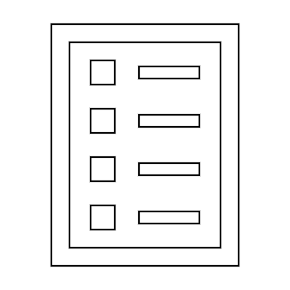

Otras novedades
Puntos
Determinación y asignación – Estado de pabellón
Capitán y titular de la licencia – mismo número de puntos
Transferencia de puntos – en caso de venta o transferencia
Sanciones económicas
Mínimo y máximo – también si es infracción reiterada
Tarifas estándar – los órganos jurisdiccionales se pueden separar
Cálculo del valor -primera venta, mercados internacionales o precios EUMOFA
Jornada sobre novedades y aplicación del Reglamento de Control de la pesca - 25 abril 2024

Slide 6
Entrada en vigor
Julio 2024
Enero 2026
Las disposiciones relativas al régimen sancionador (Artículo 7. Entrada en vigor (2)).
Por coherencia con la entrada en vigor del Margen de Tolerancia del artículo 14.
La aplicación de criterios sancionadores del Anexo IV relativos al Margen de Tolerancia (Artículo 8. Disposiciones Transitorias.(4)).
Jornada sobre novedades y aplicación del Reglamento de Control de la pesca - 25 abril 2024

Slide 7
Retroactividad
Regla general
Artículo 26.2 de la Ley 40/2015, de 1 de octubre, de Régimen Jurídico del Sector Público, establece lo siguiente: Las disposiciones sancionadoras producirán efecto retroactivo en cuanto favorezcan al presunto infractor o al infractor, tanto en lo referido a la tipificación de la infracción como a la sanción y a sus plazos de prescripción, incluso respecto de las sanciones pendientes de cumplimiento al entrar en vigor la nueva disposición.
Infracción y su tipificación
Totalidad de la norma
Alcance temporal
Determinación de infracción
Determinación del tipo de infracción
Ejecución
Firmeza
En conjunto
Jornada sobre novedades y aplicación del Reglamento de Control de la pesca - 25 abril 2024

Slide 8
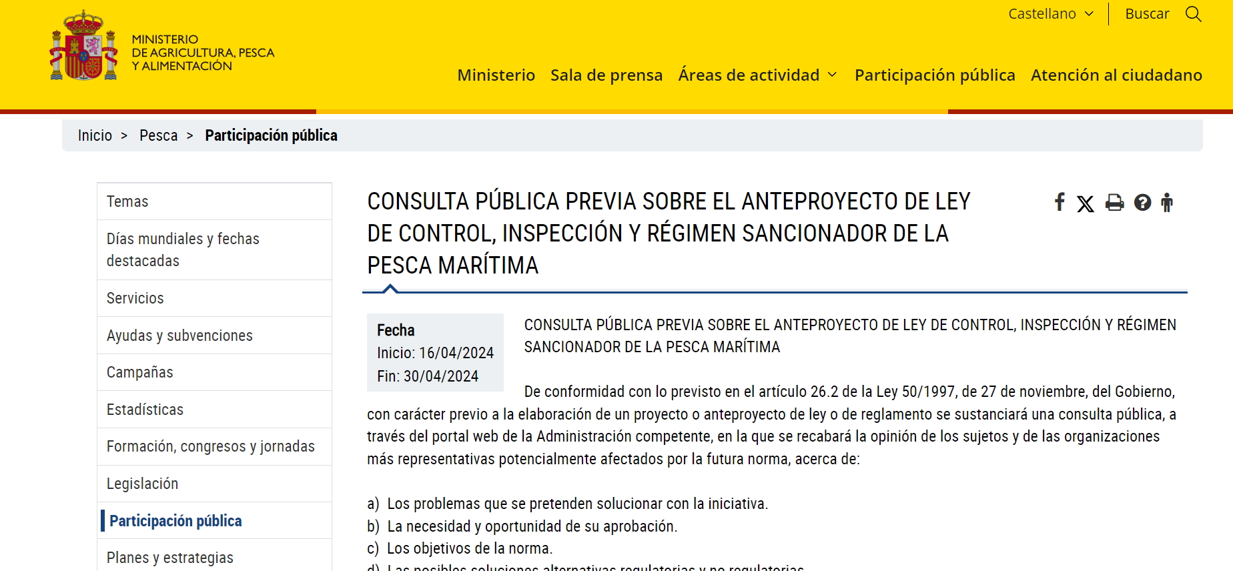
Normativa nacional
Jornada sobre novedades y aplicación del Reglamento de Control de la pesca - 25 abril 2024

